Slide 1

Kutyaház Egyesület
Debrecen
A választott téma

Slide 2



Felhasznált technológiák
HTML5
CSS3
PHP5
MySQL
jQuery

Slide 3
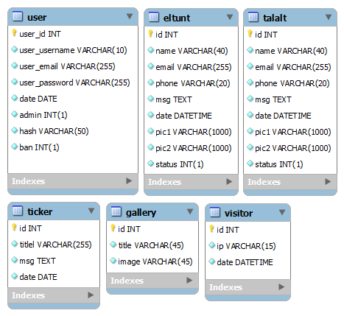
A MySQL adatszerkezet felépítése
PHP + MySQL
Táblák közti kapcsolat
Biztonsági kérdések

Slide 4
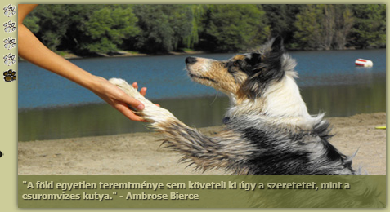
Az oldal felépítése
Timer és Calendar
Header
Menu
Content_left | Content_right
Footer
Egyszerű felépítés
Dinamikus látványelemek
  SlideShow
  Newticker

Slide 5
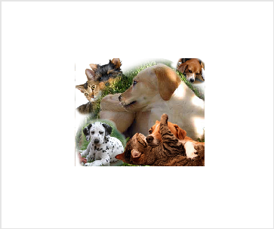
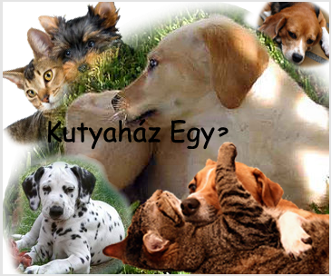

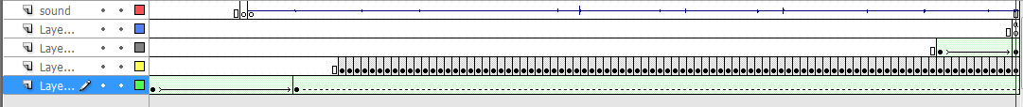
Animáció
Kiindulási pont
Köztes
Végpont
Photoshop: alap kép
Flash: animáció, hang effekt

Slide 6
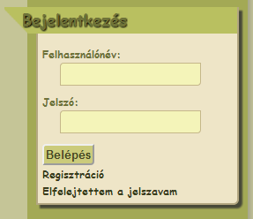
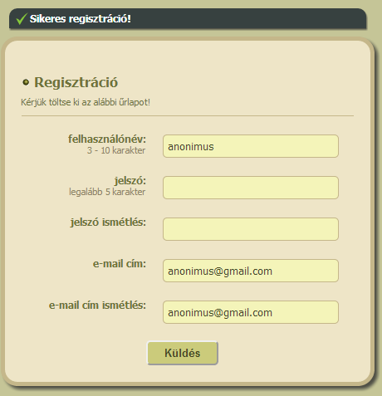
Felhasználói felület
Regisztráció
Bejelentkezés
Elfelejtett jelszó
Levél küldés
Hibaüzenetek

Slide 7
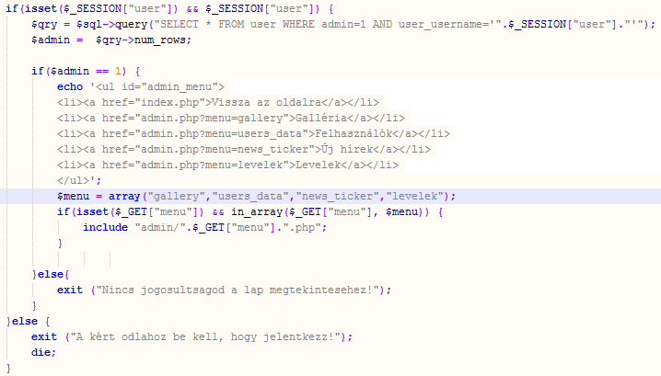
Admin felület
Mire szolgál?
Admin jogosultság
Képek feltöltése
Új hír
Felhasználók
Levelek kezelése

Slide 8

Tesztelés
Tesztelés fontossága
Megjelenés/hibák
Helyi szerver „localhost”
Interneten „Atw”

Slide 9
Továbbfejleszthetőség
Fontos az állandó fejlődés fenntartása
Admin oldal felhasználó barátiabb
Biztonsági jelszó
Közösségi oldalakon való megosztás/terjesztés
Jelentkező hibák kiküszöbölése, javítása

Slide 10

Weboldal telepítése és megtekintése
Megfelelő szoftverek telepítése
Fájlok szerverre másolása
SQL fájl importálása
Kapcsolódási adatok megadása

Slide 11
Összefoglalás
Célkitűzés
Megvalósítás
Tapasztalatok

Slide 12
Köszönöm a figyelmet!

